Slide 1
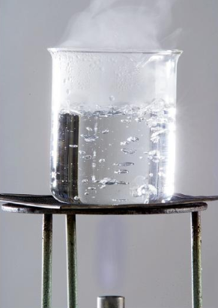
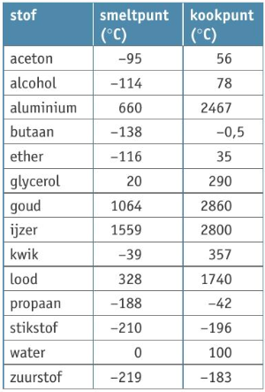
Hoofdstuk 3 Water
3.4 Kookpunt en smeltpunt

Slide 2
§3.4 Kookpunt en smeltpunt
Doelen:
Je kunt uitleggen wat het verschil is tussen luchtbellen en waterdampbellen die uit water ontsnappen
Je kunt uitleggen wat zout of antivries doet met water/ijs
Je kunt bepalen in welke fase een stof is wanneer je weet wat de temperatuur is van de omgeving

Slide 3
3.4 Kookpunt en smeltpunt
Het kookpunt
Water verhitten → kleine luchtbelletjes ontstaan op de bodem
In warm water kan minder lucht oplossen dan in koud water → de lucht gaat er uit en je hoort het water ‘zingen’

Slide 4
3.4 Kookpunt en smeltpunt
Het kookpunt
Is de temperatuur 100 °C? → grote dampbellen ontstaan onder wateroppervlak
Hier zit geen lucht in! → bestaan uit waterdamp
Dampbellen stijgen op en barsten aan de oppervlakte uit elkaar → koken
Verdampt overal in de vloeistof en blijft 100 °C → kookpunt van water

Slide 5
3.4 Kookpunt en smeltpunt
Het smeltpunt
Bij een temperatuur onder 0 °C bevriest water, boven de 0 °C smelt het ijs → smeltpunt van ijs en vriespunt van water

Slide 6
3.4 Kookpunt en smeltpunt
Het smeltpunt
Keukenzout of antivries toevoegen aan water → verlaagt het vriespunt
Water bevriest pas bij een lagere temperatuur

Slide 7
3.4 Kookpunt en smeltpunt
Smeltpunten en kookpunten
Smelt- en kookpunten van verschillende stoffen:

Slide 8
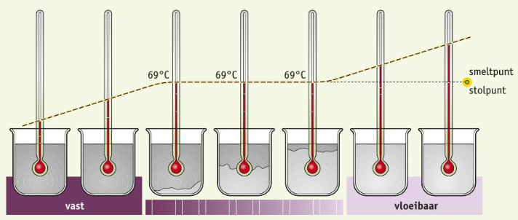
3.4 Kookpunt en smeltpunt
Plus Stearinezuur smelten en laten stollen
Smelten en stollen van kaarsvet:

